Slide 1
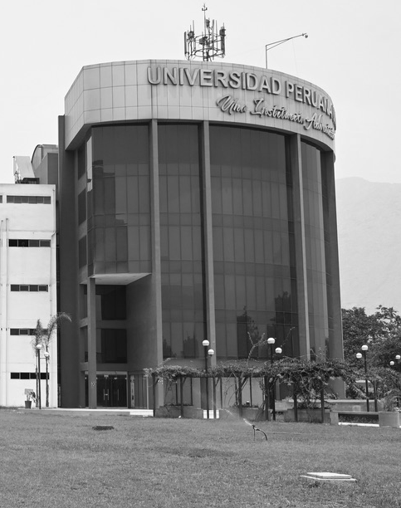

Adaptación Dinámica de Interfaces Empresariales con GRU y DQN bajo Restricciones RBAC
Gutierrez Anco Yesenia Alejandra
Quispe Huarilloclla Jhosef Antony
Turpo Cauna Jose Samuel

Slide 2


1
Introducción
2
Metodología
3
Resultados
4
Conclusiones
5
Anexos

Slide 3
INTRODUCCIÓN
El problema: menús estáticos en sistemas de alta densidad
El reto. A medida que los ERP crecen, los menús hiperdensos imponen sobrecarga cognitiva: los usuarios gastan parte de su jornada solo en localizar funciones rutinarias. Aun así, la arquitectura jerárquica permanece estática y genérica, sin ajustarse al rol de cada persona.
Tres limitaciones que la literatura actual no resuelve
1
2
3
Markov pierde el contexto
RBAC ignorado
Memoria espacial rota
Los modelos probabilísticos simples (cadenas de Markov) no retienen las dependencias a largo plazo de una sesión de trabajo extensa: olvidan de dónde viene el usuario.
La reorganización visual ciega promueve funciones a las que el rol no tiene acceso, violando los protocolos de Control de Acceso Basado en Roles.
Los cambios topológicos abruptos destruyen la memoria muscular del usuario, provocando desorientación y rechazo a la herramienta.

Slide 4
INTRODUCCIÓN
La propuesta: predicción GRU + agente DQN con RBAC
Qué hace el sistema. Un ciclo cerrado que observa los logs de navegación, infiere la siguiente función probable con una red GRU y deja que un agente DQN reordene el menú: respetando RBAC y con una transición gradual para no romper la memoria espacial.
G
¿Por qué GRU y no LSTM o Transformer?
Q
¿Por qué DQN y no un RL genérico?
Retiene las dependencias largas con muchos menos parámetros y menor huella de memoria: ideal para ejecutarse in-house en el borde (edge) sin latencia perceptible.
Un RL genérico opera ciego a los permisos. Nuestro DQN integra una máscara RBAC nativa (Q to menos infinito) y optimiza la reducción de clics como recompensa.
Logs de interacción
Predictor GRU
Agente DQN
Interfaz adaptativa

Slide 5
METODOLOGÍA — ARQUITECTURA DEL SISTEMA
Agente DQN + RBAC
Reordena el árbol de menú minimizando clics. Máscara Q→-∞ bloquea ítems no autorizados por rol.
Logs de Interacción
Recolección pasiva de eventos de navegación del usuario (clics, tiempo, correcciones) durante 4 semanas.
Predictor GRU
Red neuronal recurrente que estima P(f_t+1 | f1...ft). MRR 0.86, supera Cadenas de Markov (0.73).
Interfaz Adaptativa
Transición gradual βmix=0.7: 70% nueva topología + 30% orden original para preservar memoria espacial.

Slide 6
METODOLOGÍA
Recolección rigurosa: 4 semanas de logs pasivos
404
6
5min
sesiones válidas tras el filtrado
roles organizacionales simulados
umbral de inactividad para segmentar
Los 6 roles operativos
Administración
Ventas
Compras
Reportes
Caja
Logística
Preprocesamiento
División temporal (sin fuga de datos)
• Recolección 100% pasiva y algorítmica: sin etiquetado manual ni sesgo humano.
• Se filtraron accesos accidentales (permanencia menor a 3 s).
• Se descartaron sesiones incompletas (menos de 2 eventos válidos).
70%
20%
10%
Entrenamiento
Validación
Prueba

Slide 7
METODOLOGÍA
El corazón técnico: un ciclo de decisión con seguridad nativa
Estado sₜ
Q-values
Máscara RBAC
Acción a*
Recompensa rₜ
Menú actual + vector de la GRU
Q(sₜ , a) por cada acción candidata
Q to menos infinito si la función no está permitida
arg max Q: promueve o mueve un nodo
Reducción de clics (Delta M1)
Retroalimentación: el menú reestructurado genera el nuevo estado y el ciclo se repite hasta converger.

Slide 8
METODOLOGÍA
Reestructuración adaptativa, paso a paso
1
Recorrer acciones
Se evalúa cada movimiento posible sobre el árbol del menú.
Transición gradual
2
Aplicar máscara RBAC
β = 0.7
Si la acción promueve una función sin permiso del rol, su valor Q se fija en menos infinito.
3
Elegir la óptima
Se selecciona a* = arg max Q(s,a) solo entre las acciones permitidas.
Se conserva el 30% del orden original.
Una interfaz matemáticamente óptima no siempre es cognitivamente óptima: frenar la convergencia protege la memoria muscular del usuario.
4
Aplicar la acción
Se genera el nuevo árbol de menú reordenado.
5
Mezcla gradual
Se combina el menú nuevo con el original para no perder la referencia visual.

Slide 9
RESULTADOS — COMPARATIVA POR ROL
GRU vs Markov
Roles de Alta Entropía
GRU alcanza MRR 0.86 frente a 0.73 de cadenas de Markov, capturando dependencias a largo plazo.
1
3
Administración: -5.69%. Mayor variedad de tareas = menor optimización posible.
Roles Lineales
Seguridad Preservada
2
4
Logística: -18.08%. Caja: -16.91%.
0 violaciones RBAC en 404 sesiones.

Slide 10
RESULTADOS
El DQN gana en todos los roles, pero no por igual
Rol | Estático (M1) | Agente DQN | Mejora
Administración | 2.670 | 2.518 | ▲ 5.69 %
Ventas | 2.000 | 1.818 | ▲ 9.07 %
Compras | 2.000 | 1.804 | ▲ 9.76 %
Reportes | 2.000 | 1.796 | ▲ 10.19 %
Caja | 2.000 | 1.662 | ▲ 16.91 %
Logística | 2.000 | 1.638 | ▲ 18.08 %
Promedio | 2.111 | 1.872 | ▲ 12.05 %
¿Por qué Administración mejora menos?
Es un rol de alta entropía: tareas variadas y poco repetitivas, sin una función que domine la raíz. Y sus permisos RBAC cruzados reducen el espacio de reordenamiento permitido sin violar la seguridad.
En el otro extremo: Logística
Sus rutinas son lineales y muy secuenciales, así que el agente empuja las funciones más repetidas a la raíz: 18.08% de mejora, casi el doble del promedio.

Slide 11
RESULTADOS — MÉTRICAS CLAVE
Clics (M1)
14.3%
El agente DQN redujo el promedio de clics de 2.11 a 1.87. Logística alcanzó 18.08% de mejora al priorizar funciones repetitivas.
2.3pp
12.05%
Tiempo (M2)
El tiempo promedio por tarea bajó de 15.40s a 13.20s. La reestructuración reduce la fricción cognitiva, no solo la física.
Errores (M3)
La tasa de desorientación bajó de 4.80% a 2.50%. Menos clics retroactivos gracias a la topología adaptada al rol.

Slide 12
CONCLUSIÓN
Predicción Profunda
Optimización DQN
Seguridad Nativa
Trabajo Futuro
GRU supera baselines probabilísticos con MRR 0.86, capturando el contexto real del flujo de trabajo.
-12.05% clics, -14.3% tiempo, -2.3pp errores. Política autónoma sin comprometer privacidad.
Máscara RBAC matemática integrada. 0 violaciones de acceso en todas las sesiones evaluadas.
Validación con usuarios reales, señales de carga cognitiva implícita y MARL para roles múltiples.

Slide 13

ANEXOS — PARÁMETROS Y CASO DE USO
Parámetros
Learning rate: 1×10⁻³ | Batch size: 32 | Épocas: 150 (early stopping=15)
Optimizador: AdamW (β1=0.9, β2=0.999)
Regularización: Dropout=0.2, Weight decay=1×10⁻⁴
Framework: PyTorch v2.1.0 | Semilla: 42
Caso de uso — Rol Compras:
Baseline: Compras → Listado → Proveedores → Pagos Pendientes (4 clics)
DQN adaptado: Compras → Pagos Pendientes → Listado → Proveedores (2 clics)
Ahorro: 50% reducción en ruta para la función más frecuente del rol.

